Slide 1
исследовательская работа по теме: Поляризация света
Выполнил: студент группы МРА-27Лебедев Кирилл
Проверила преподаватель физики: Филиппенко Галина Леонидовна

Slide 2
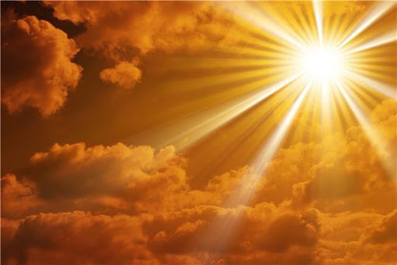
Свет
Свет это сложное явление природы обладающее корпускулярно волновым дуализмом.
Свет может рассматриваться либо как электромагнитная волна, скорость распространения в вакууме которой постоянна, либо как поток фотонов — частиц, обладающих определённой энергией, импульсом, собственным моментом импульса и нулевой массой

Slide 3
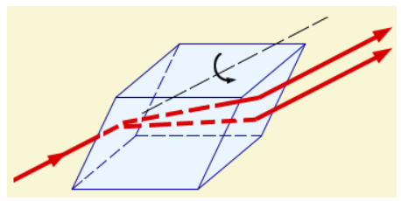
История открытия
Еще в конце XVII века было обнаружено, что кристалл исландского шпата (CaCO3)(CaCO3) обладает свойством, позволяющим ему раздваивать проходящие сквозь него лучи. Данное явление было названо двойным лучепреломлением

Slide 4
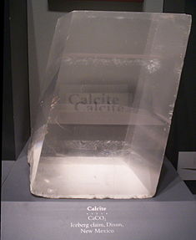
История открытия
Гюйгенс, пропуская оба луча, вышедшие из кристалла исландского шпата, сквозь второй такой же кристалл. Оказалось, что если оптические оси обоих кристаллов параллельны, то дальнейшего разложения этих лучей уже не происходит. Если же второй ромбоэдр повернуть на 180 градусов вокруг направления распространения обыкновенного луча, то при прохождении через второй кристалл необыкновенный луч претерпевает сдвиг в направлении, противоположном сдвигу в первом кристалле, и из такой системы оба луча выйдут соединёнными в один пучок. Выяснилось также, что в зависимости от величины угла между оптическими осями кристаллов изменяется интенсивность обыкновенного и необыкновенного лучей.

Slide 5
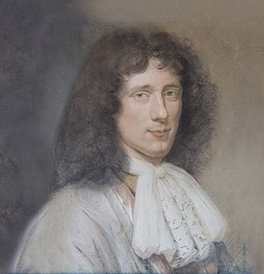
История открытия
Через двадцать лет после опытов Э. Бартолина его открытие привлекло внимание нидерландского учёного Христиана Гюйгенса. Он сам начал исследовать свойства кристаллов исландского шпата и дал объяснение явлению двойного лучепреломления на основе своей волновой теории света. При этом он ввёл важное понятие оптической оси кристалла, при вращении вокруг которой отсутствует анизотропия свойств кристалла, то есть их зависимость от направления.

Slide 6
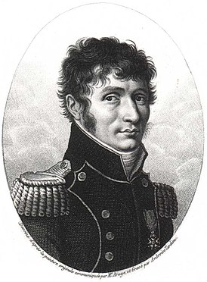
История открытия
В 1808 г. французский физик Этьен Луи Малюс, глядя сквозь кусок исландского шпата на блестевшие в лучах заходящего солнца окна, заметил, что при определённом положении кристалла было видно только одно изображение. На основании этого и других опытов и опираясь на корпускулярную теорию света Ньютона, он предположил, что корпускулы в солнечном свете ориентированы беспорядочно, но после отражения от какой-либо поверхности или прохождения сквозь анизотропный кристалл они приобретают определённую ориентацию. Такой «упорядоченный» свет он назвал поляризованным.

Slide 7
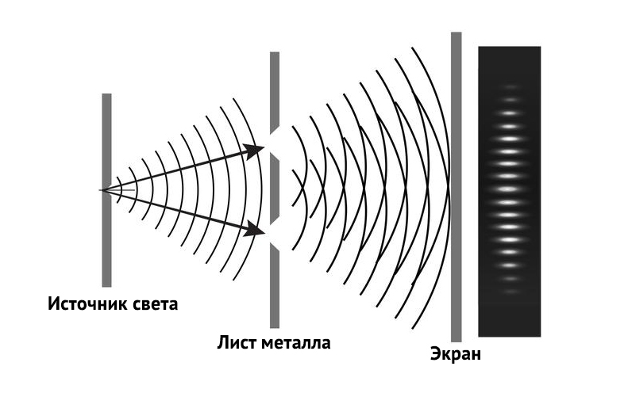
Становление волновой теории
Опыты английского физика Т. Юнга по исследованию явления интерференции и дифракции. Исчерпывающее объяснение этих явлений могло быть дано только на основе волновой теории. Измеряя ширину интерференционных полос, Юнг в 1802 г. впервые определил длины световых волн для разных цветов, хотя эти измерения и не были точными.

Slide 8
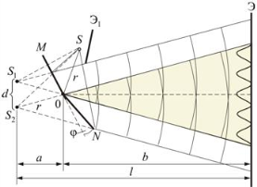
Опыт французского физика О. Френеля
Опыт, аналогичный опыту Юнга, был осуществлен О. Френелем в 1816 г. Две когерентные световые волны получаются в результате отражения от двух зеркал М и N, плоскости которых наклонены под небольшим углом φ друг к другу. Источником служит узкая ярко освещенная щель S, параллельная ребру между зеркалами.

Slide 9
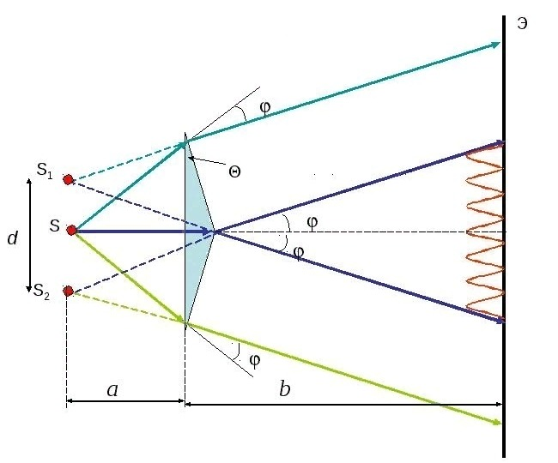
Бипризма Френеля
В данном интерференционном опыте, также предложенном Френелем, для разделения исходной световой волны на две используют призму с углом при вершине, близким к 180°.Источником света служит ярко освещенная узкая щель S, параллельная преломляющему ребру бипризмы. В 1676 Рёмер подсчитал, что скорость света составляет 219911 километров в секунду. А в 1849 году французский физик АрманФизо получил, что скорость света равна 312873 километрам в секунду.

Slide 10
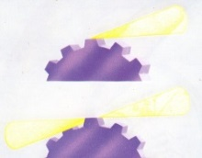
Эксперимент Физо
Свет проходит вперед и возвращается назад через один и тот же промежуток между зубцами колеса в том случае, если оно вращается медленно. Если колесо вращается быстро соседний зубец блокирует возвращающийся свет.

Slide 11
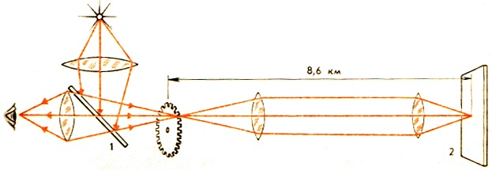
Результаты Физо
Разместив зеркало на расстоянии 8,64 километра от зубчатого колеса, Физо определил, что скорость вращения зубчатого колеса, составляла 12,6 оборотов в секунду. Зная эти цифры, он вычислил, что световому пучку потребовалось 0,000055 секунды на то, чтобы пройти расстояние от зубчатого колеса к зеркалу и обратно.

Slide 12
Эксперимент Фуко
В 1850 году французский физик Жан Фуко усовершенствовал технику Физо, заменив зубчатое колесо на вращающееся зеркало. Свет из источника доходил до наблюдателя только в том случае, когда зеркало совершало полный оборот на 360° за промежуток времени между отправлением и возвращением светового луча. Используя этот метод, Фуко получил для скорости света значение 297878 километров в секунду.

Slide 13
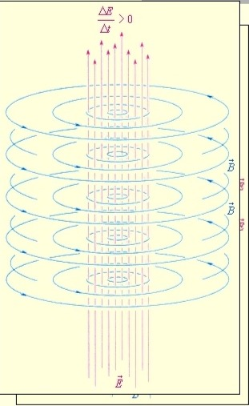
Финальный аккорд в измерениях скорости света.
В 1972 году ученые из Национального института стандартов и технологии тщательно измерили длину волны и частоту лазерного луча и зафиксировали скорость света, произведение этих двух переменных, на величине 299792458 метров в секунду. В 60-е годы XIX века Максвеллом были установлены общие законы электромагнитного поля, которые привели его к заключению, что свет – это электромагнитные волны.

Slide 14
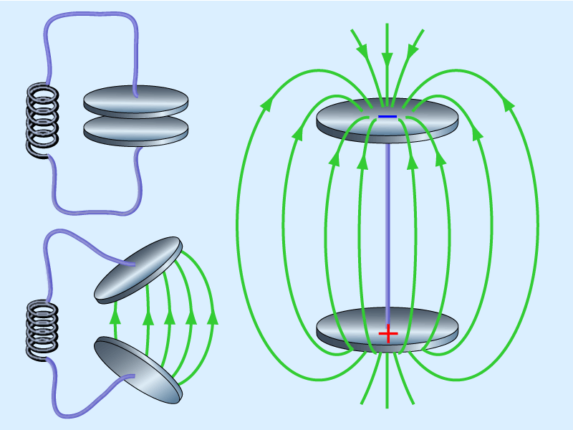
Экспериментальное обнаружение электромагнитных волн
Для создания электромагнитной волны необходимо создать в пространстве систему быстро меняющихся электрических и магнитных полей. Для получения электромагнитных волн Г. Герц использовал устройство, называемое сейчас вибратор Герца. Это устройство представляет собой открытый колебательный контур.

Slide 15
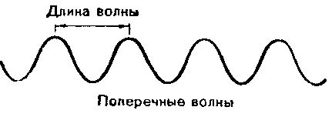
Механическая модель
Вдоль направления распространения волн перемещаются не сами частицы вещества, а создаваемые ими возмущения. Такие волны назвались поперечными. в поляризованной волне существует выделенное направление колебаний.
Такую волну называют плоско поляризованной. Т.е. поперечная волна называется плоско поляризованной, если колебания во всех ее точках происходят только в одной плоскости.

Slide 16
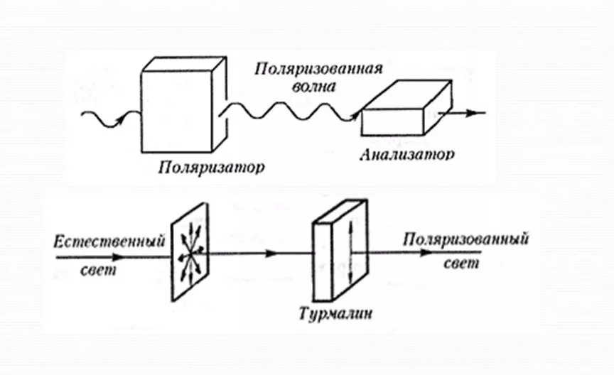
Поперечность световых волн. Поляризация света.
Термин «поляризация» впервые ввел Исаак Ньютон. Под поляризацией понимают характеристику поперечных волн, описывающую поведение вектора колеблющейся величины в плоскости, перпендикулярной направлению распространения волны.

Slide 17
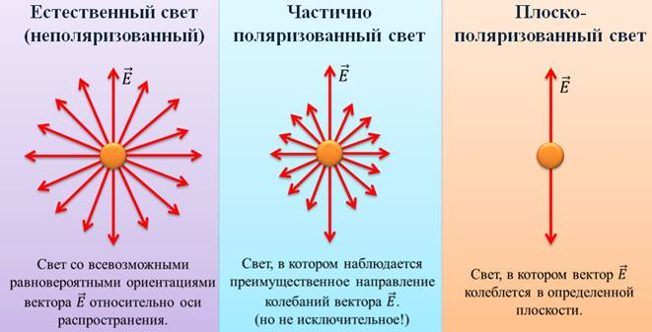
Виды поляризации
Свет со всевозможными равновероятными ориентациями вектора напряженности относительно оси распространения называется естественным или неполяризованным светом.
Свет, в котором наблюдается преимущественное направление колебаний вектора напряженности (но не исключительное!) называют частично поляризованным.
Свет, в котором вектор напряженности колеблется в определенной плоскости, называется плоско- или линейно поляризованным.

Slide 18
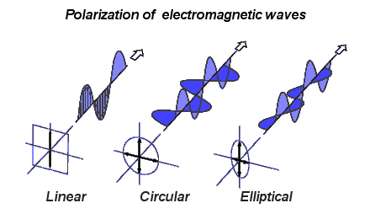
Виды поляризации
Можно, также заставить вектор напряженности при колебаниях описывать окружность или эллипс. Тогда в первом случае свет называется поляризованным по кругу, а во втором — эллиптически поляризованным

Slide 19
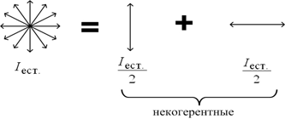
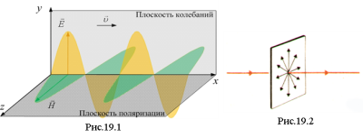
Основные законы поляризации
Естественный свет можно представить как суперпозицию двух некогерентных волн одинаковой интенсивности, линейно полиризованных во взаимно перпендикулярных плоскостях. Следовательно, проходя через идеальный поляроид, естественный свет ослабляется вдвое

Slide 20
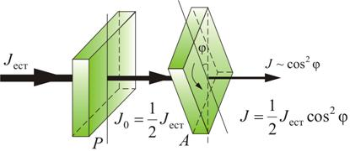
Закон Малюса
Физический закон, выражающий зависимость интенсивности линейно-поляризованного света после его прохождения через поляризатор от угла между плоскостями поляризации падающего света и поляризатора. Говорит о том, что интенсивность плоскополяризованного света в результате прохождения плоскополяризующего фильтра падает пропорционально квадрату косинуса угла между плоскостями поляризации входящего света и фильтра.

Slide 21
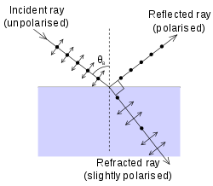
Закон Брюстера
Закон оптики, выражающий связь показателей преломления двух диэлектриков с таким углом падения света, при котором свет, отражённый от границы раздела диэлектриков, будет полностью поляризованным в плоскости, перпендикулярной плоскости падения. При этом преломлённый луч частично поляризуется в плоскости падения, и его поляризация достигает наибольшего значения. Угол падения, при котором отражённый луч полностью поляризован, называется углом Брюстера. При падении под углом Брюстера отражённый и преломлённый лучи взаимно перпендикулярны.

Slide 22
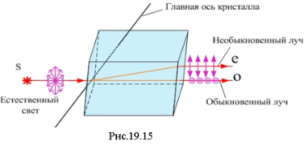
Двойное лучепреломление
При прохождении света через некоторые кристаллы световой луч разделяется на два луча. Это явление, получившее название двойного лучепреломления. При двойном лучепреломлений один из лучей удовлетворяет обычному закону преломления и лежит в одной плоскости с падающим лучом и нормалью. Этот луч называется обыкновенным и обозначается на чертежах буквой «о». Для другого луча, называемого необыкновенным (его принято обозначать буквой «е»)

Slide 23
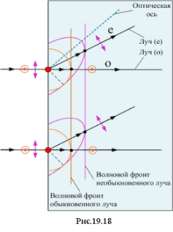
Дихроизм
Зависимость поглощения света от его поляризации называют дихроизмом. Именно явление дихроизма позволило на практике легко получать и широко использовать линейно поляризованный свет. Весьма сильным дихроизмом в видимых лучах обладает кристалл турмалина. В нем обыкновенный луч практически полностью поглощается на длине 1 мм.

Slide 24
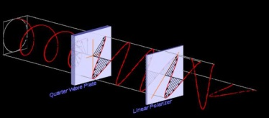
Закон Умова
В 1905 году было доказано, что чем темнее поверхность, от которой отражается световая волна, тем большей является степень поляризации. В историю это вошло, как закон Умова, названный в честь физика, которому удалось доказать эту зависимость.

Slide 25
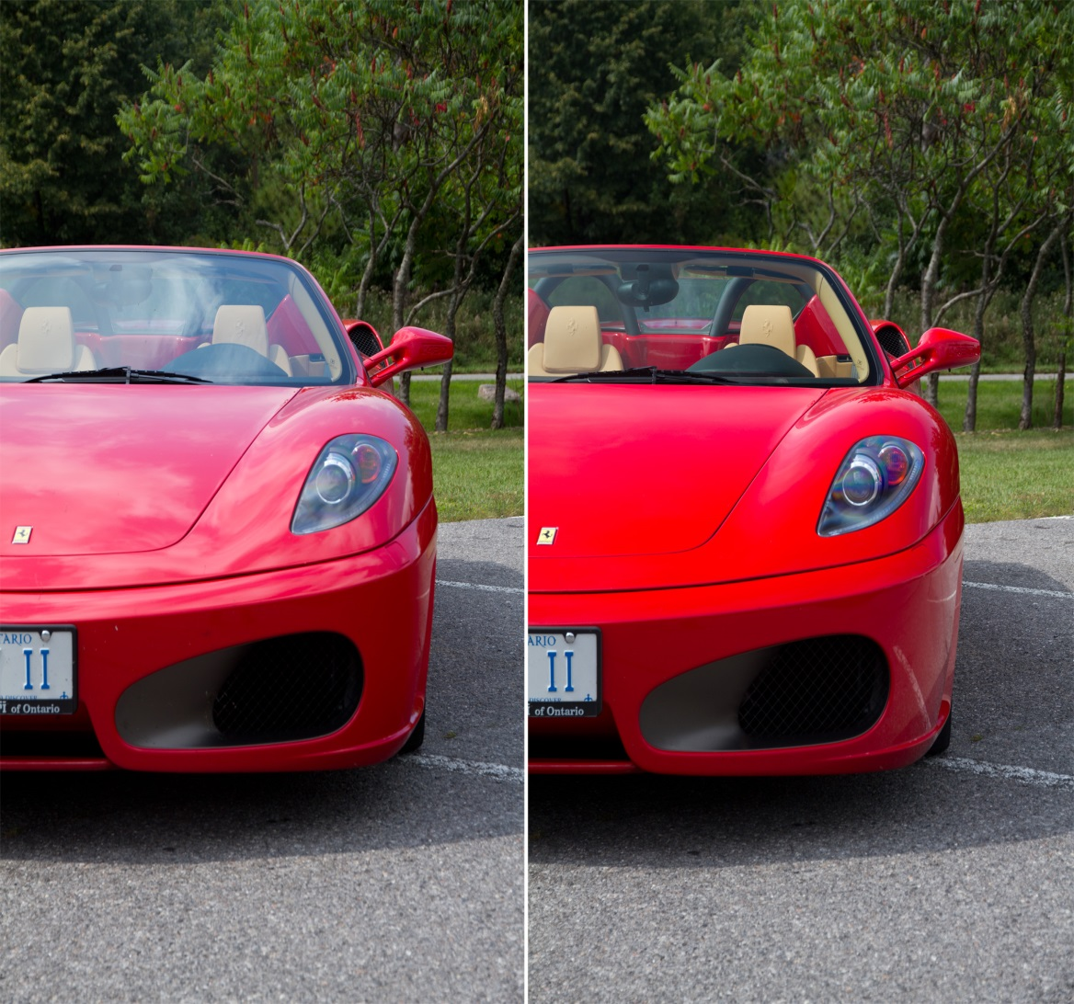
Поляризация света
Свет солнца, являющийся тепловым излучением, не имеет поляризации, однако рассеянный свет неба приобретает частичную линейную поляризацию. Поляризация света меняется также при отражении. На этих фактах основаны применения поляризующих фильтров в фотографии и т. д.

Slide 26
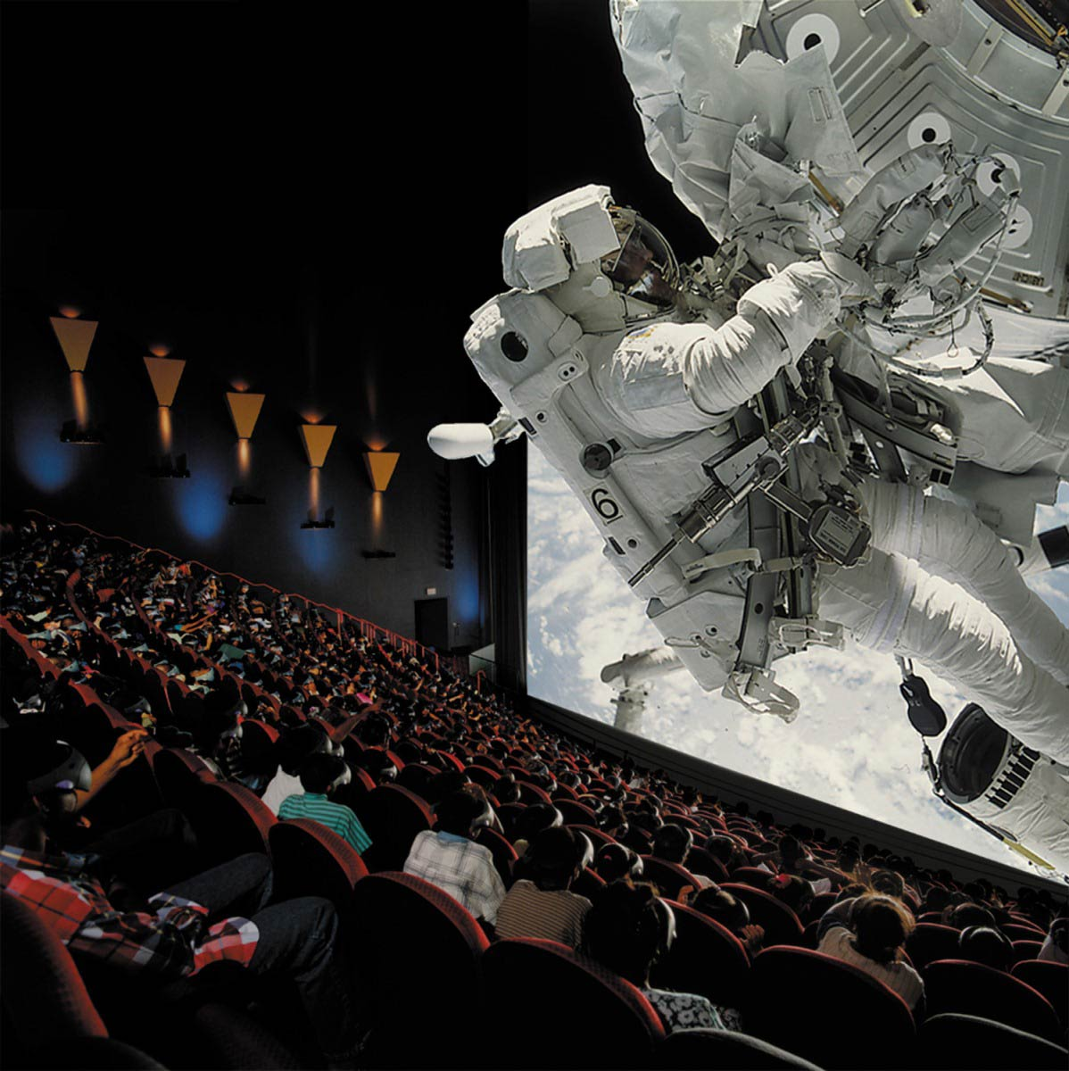
Применение
Скорость распространения волны может зависеть от её поляризации.
Две волны, линейно поляризованные под прямым углом друг к другу, не интерферируют.
Чаще всего это явление используется для создания различных оптических эффектов, а также в 3D-кинематографе (технология IMAX), где поляризация используется для разделения изображений, предназначенных правому и левому глазу.

Slide 27
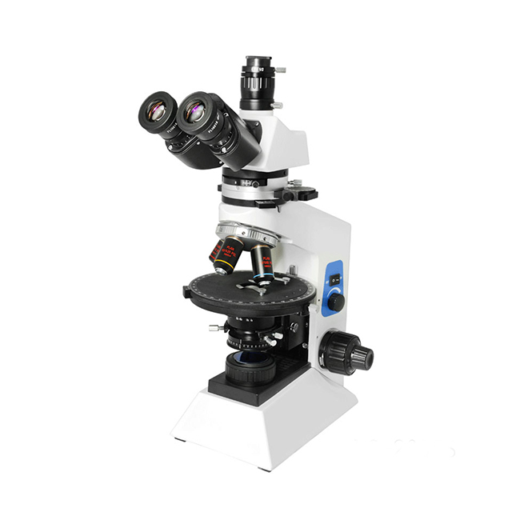
Применение
Поляризационные микроскопы
В основе принципа действия поляризационных микроскопов лежит получение изображения исследуемого объекта при его облучении поляризационными лучами, которые в свою очередь должны быть сгенерированы из обычного света с помощью специального прибора — поляризатора.

Slide 28
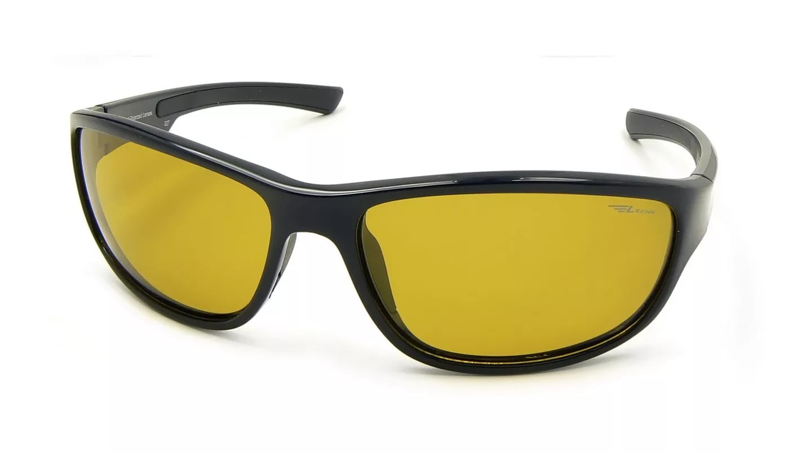
Применение
Очки с поляризацией, могут не только спасти от яркого света. Благодаря им глаз способен более чётко видеть картинку, которая была засвечена солнечными лучами, при этом происходит корректировка всех возникших искажений. Поляризованная поверхность представляет собой материал, который покрыт защитной тонкой плёнкой. При попадании ультрафиолетовых лучей на поверхностный слой, лучи им поглощаются. В результате человеку видны лишь вертикально направленные волны света, которые не образуют помех при рассмотрении объектов.

Slide 29
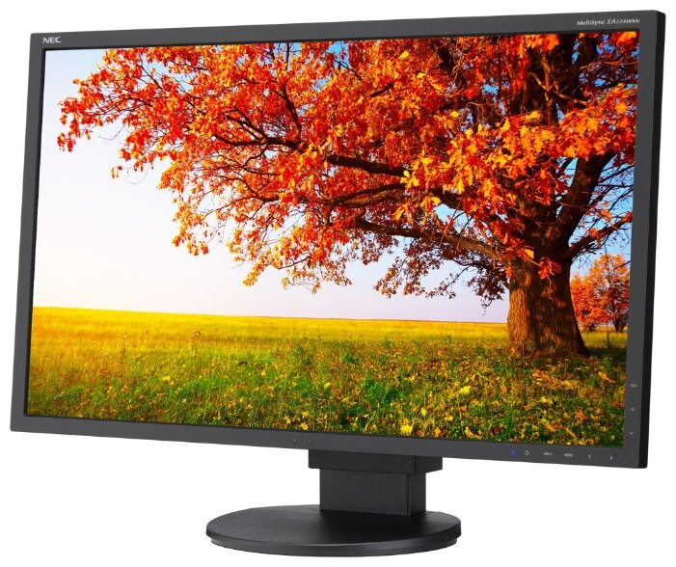
Применение
Поляризованный свет используют также в жидкокристаллических дисплеях, принцип работы которого основан на вращении плоскости поляризации и изменении интенсивности световой волны в соответствии с законом Малюса.

Slide 30
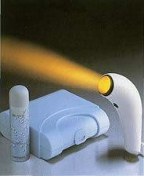
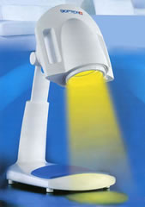
Применение
Поляризованный свет прибора Биоптрон оказывает регулирующее действие на многие физиологические процессы в организме, на иммунную систему, обладает противовоспалительным, иммуномодулирующим, анальгезирующим действием, стимулирует регенерацию тканей. Под влиянием поляризованного света увеличивается энергетическая активность клеточной мембраны, поглощение кислорода тканями, улучшаются реологические свойства крови и микроциркуляция, газообменная и транспортная функция крови, изменяется функциональная активность всех циркулирующих лейкоцитов.

Slide 31
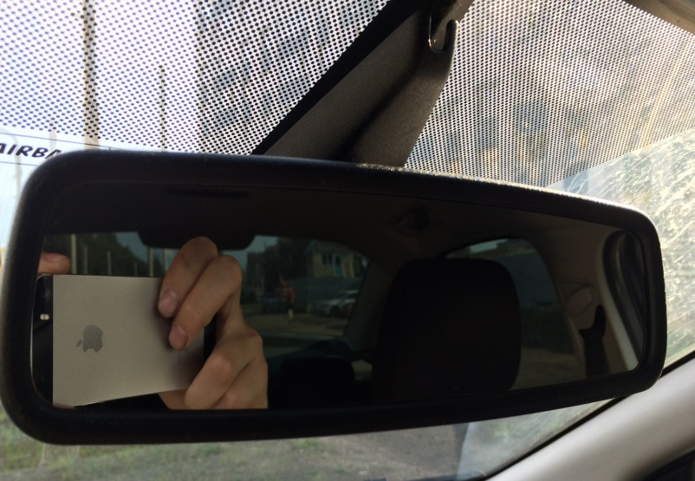
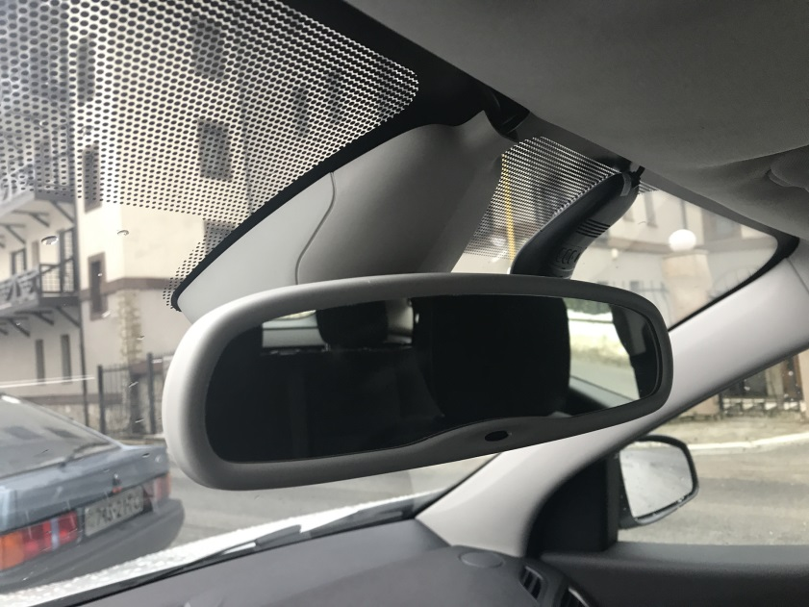
Применение
Первое, о чем можно рассказать без каких – либо натяжек, по поводу применения, это электромонохромные зеркала заднего вида. Такие зеркала часто применяются как салонные зеркала заднего вида, в топовых версиях автомобилей, для того, чтобы избавить водителя от возможного ослепления, в случае если свет от сзади едущего автомобиля попадет в зеркало. В этом случае зеркало автоматически затемняется, ограничивая падение и отражение светового потока на его поверхность.

Slide 32
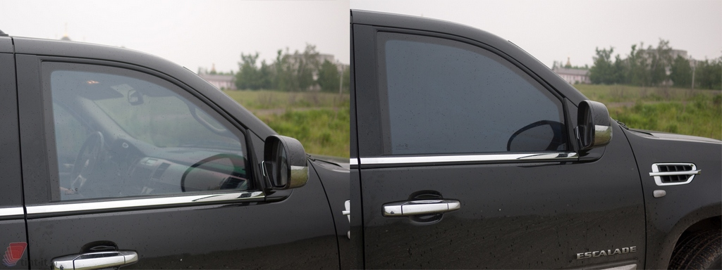
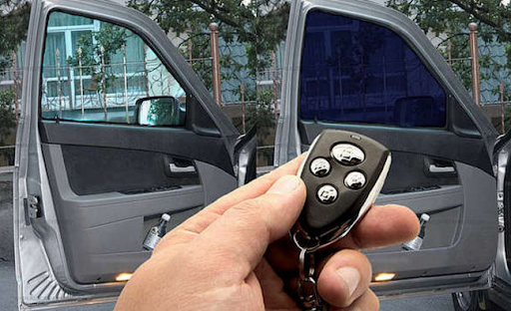
Применение
Ещё одним вариантом использования поляризации может быть использование этого эффекта для электронной тонировки автомобиля. «Включая» поляризацию можно изменять затемнение стекла, тем самым создавая эффект его тонировки.

Slide 33
Применение
Следующим практичным возможным применением, до которого так до сих пор массово и не дошла автомобильная промышленность, является применение явления поляризации для ограничения светового потока от встречного света фар. Головные блок - фары автомобилей должны выпускаться с поляризационным покрытием, в этом случае свет идущий от них уже будет поляризованный горизонтально или вертикально. Также необходимо предусмотреть и аналогичный электронный поляризатор и в лобовом стекле. В итоге, при включении электронного поляризатора в лобовом стекле можно ограничить свет идущий от фар встречного автомобиля.

Slide 34
Спасибо за внимание

